Slide 1
РОЗВИТОК ТВОРЧИХ ЗДІБНОСТЕЙ УЧНІВ ЯК ЗАСІБ ФОРМУВАННЯ ЖИТТЄВИХ КОМПЕТЕНТНОСТЕЙ
З ДОСВІДУ РОБОТИ
ВЧИТЕЛЯ УКРАЇНСЬКОЇ МОВИ ТА ЛІТЕРАТУРИ
ІВКІВСЬКОЇ ЗОШ І-ІІІ СТУПЕНІВ ЗАМАХ СВІТЛАНИ ГРИГОРІВНИ

Slide 2
ПРОФЕСІЙНА КАРТА
Освіта: вища, Ніжинський педагогічний інститут
ім. М.В.Гоголя.
Посада: учитель української мови і літератури.
Педагогічний стаж: 30 років.
Кваліфікаційна категорія: «Спеціаліст вищої категорії».
Звання: «Старший учитель».
Підвищення фахового рівня: Курси “Intel® Навчання для майбутнього” (2007р.), курси підвищення кваліфікації (2014р.).

Slide 3
АКТУАЛЬНІСТЬ ОБРАНОЇ ТЕМИ
Сучасний світ потребує людей, які:
не тільки мають знання, а й уміють творчо використовувати їх у житті;
здатні нетрадиційно та якісно вирішувати проблеми.

Slide 4
Якщо учень у школі не навчився сам нічого творити, то й у житті він завжди буде наслідувати, копіювати…
Л.Толстой

Slide 5
Головне завдання вчителя - створення умов для формування життєво компетентної креативної особистості
ДЛЯ МЕНЕ ВАЖЛИВО
НАВЧИТИ УЧНІВ ВІДХОДИТИ ВІД ШАБЛОНІВ
НАВЧИТИ САМОСТІЙНО ШУКАТИ ШЛЯХ УСПІХУ ТА САМОРЕАЛІЗАЦІЇ
ПЕРЕТВОРИТИ МЕХАНІЧНЕ НАВЧАННЯ НА АКТИВНЕ ТА ІНІЦІАТИВНЕ

Slide 6
Уроки української літератури найбільш сприятливі для розвитку творчих здібностей учнів, адже рідна література – природний вихователь, найбільший педагог.

Slide 7
ЯК РОЗВИВАТИ ТВОРЧІ ЗДІБНОСТІ:
культивуй творчу атмосферу;
пропонуй цікаві проекти;
створюй проблемні та розвивальні ситуації;
застосовуй творчі пошукові роботи;
використовуй випереджальні завдання;
впливай особистим прикладом.

Slide 8
ПРАЦЮЮ, УПРОВАДЖУЮЧИ
Інтерактивні
технології
Проблемне
навчання
Інтеграція
Технології
розвитку
критичного
мислення
Проектні
технології

Slide 9
ПРОБЛЕМНЕ
НАВЧАННЯ:
РОЗВИВАЄ ВМІННЯ УЧНІВ ТВОРЧО МИСЛИТИ, СТИМУЛЮЄ ДО ПОШУКУ ШЛЯХІВ РОЗВ’ЯЗАННЯ ПРОБЛЕМИ.
НАПРИКЛАД, НА УРОЦІ ВИВЧЕННЯ ТВОРЧОСТІ М.ЗЕРОВА СТАВИМО ПРОБЛЕМНЕ ПИТАННЯ: “ЧИ ПІДВЛАДНІ ЧАСУ СОНЕТИ ПОЕТІВ-НЕОКЛАСИКІВ ?”

Slide 10
Створює умови для творчого саморозвитку та самореалізації учнів, формує необхідні життєві компетентності.
Теми проектів: “Весільна обрядовість Прилуччини”, “Моя душа – це храм чи купа цегли?”, “Ця дівчина, не просто так, Маруся…”
МЕТОД ПРОЕКТІВ

Slide 11
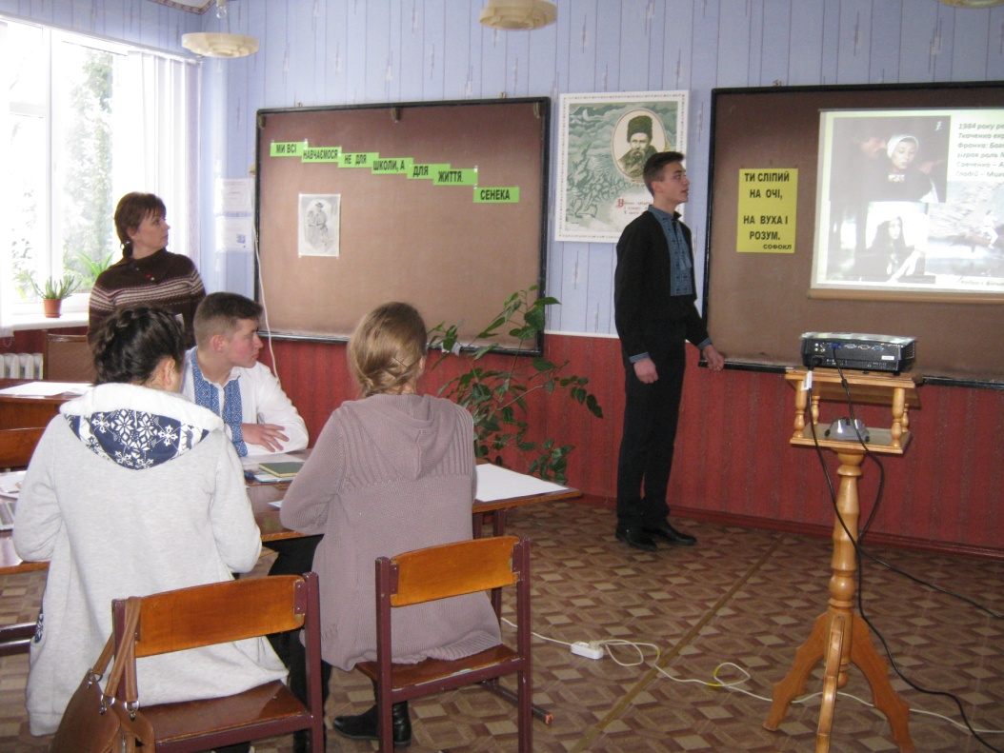
Учити творити: захист проектів
МІНІ-ПРОЕКТ “СЦЕНІЧНА ІСТОРІЯ П’ЄСИ І.ФРАНКА “УКРАДЕНЕ ЩАСТЯ”
ТВОРЧИЙ ПРОЕКТ “СТОРІНКАМИ ТВОРІВ І.С. НЕЧУЯ-ЛЕВИЦЬКОГО”

Slide 12
Розвиває ініціативу, незалежність, уяву учнів, уміння співпрацювати з іншими членами колективу.
ІНТЕРАКТИВНЕ НАВЧАННЯ
“Круглий стіл” “ПРЕС” “Займи позицію” | “Форум” “Дебати” “Незакінчене речення”

Slide 13
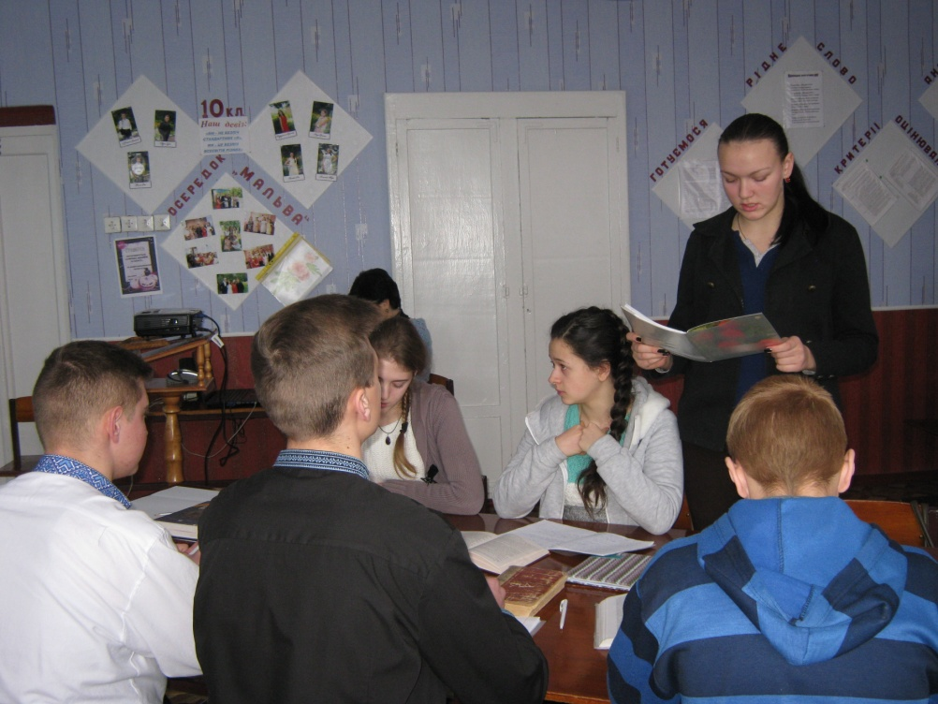
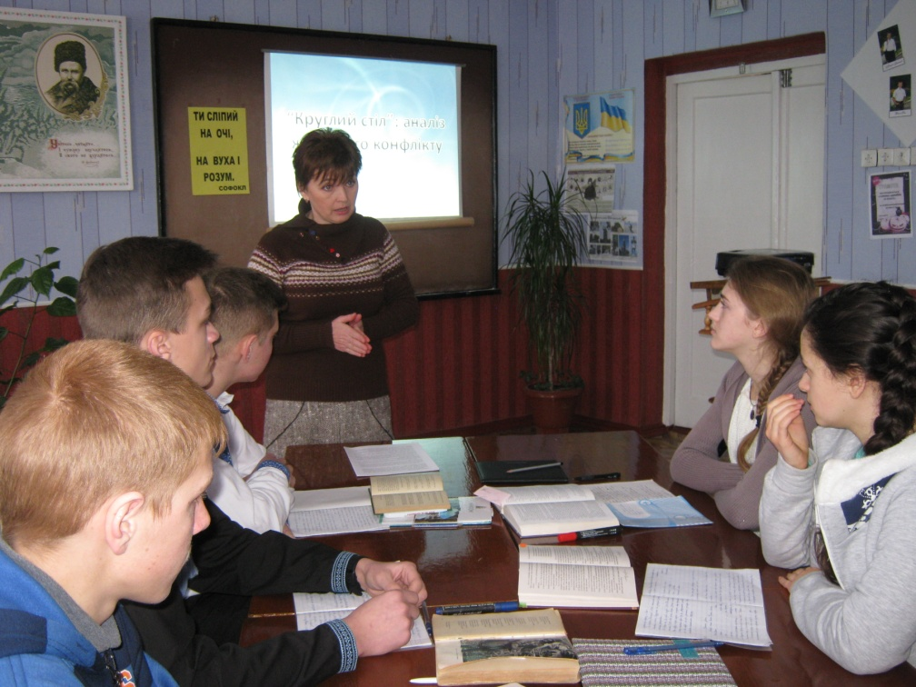
“Круглий стіл”: аналіз життєвої ситуації (за драмою і. франка “украдене щастя”)

Slide 14
РОЗВИВАЄ АНАЛІТИЧНЕ МИСЛЕННЯ УЧНІВ , УМІННЯ ПРИЙМАТИ ОБҐРУНТОВАНІ РІШЕННЯ, ЗВАЖАЮЧИ НА РІЗНІ ТОЧКИ ЗОРУ .
-” ДІАГРАМА ЕЙЛЕРА-ВЕНА”;
-” АСОЦІАТИВНИЙ КУЩ”;
-” ЧИТАННЯ З ПЕРЕДБАЧЕННЯМ”.
РОЗВИТОК КРИТИЧНОГО МИСЛЕННЯ

Slide 15
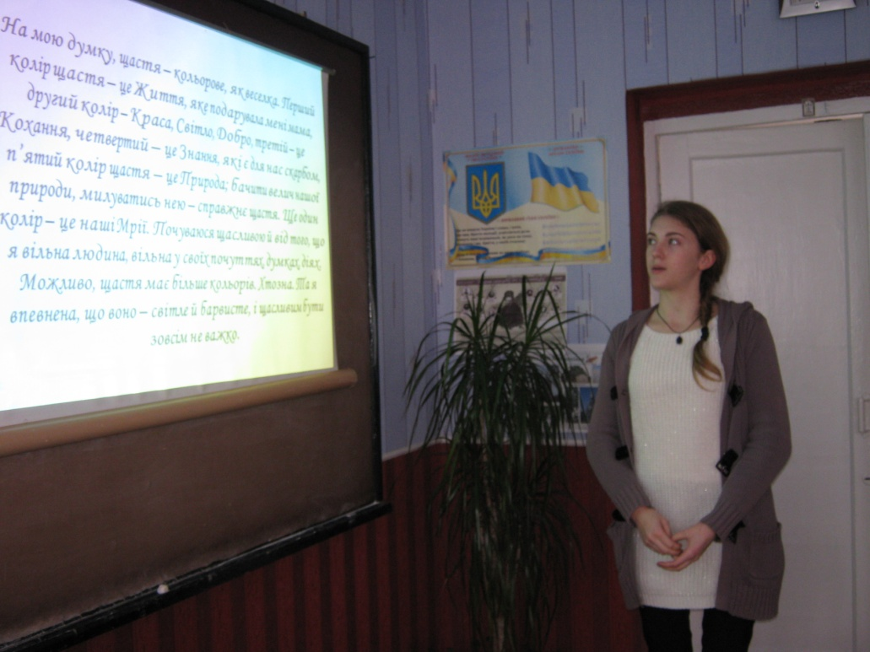
Формування життєвих компетентностей засобами ікт
ПРЕЗЕНТАЦІЯ СЛАЙД-ТВОРУ
ПІДГОТОВКА ДО ЗНО

Slide 16
З УСПІХОМ ВИКОРИСТОВУЮ
урок-засідання літературного клубу;
музейний урок;
урок-дослідження;
урок-брифінг;
урок-діалог;
урок-екскурсію.

Slide 17
Мандрівки рідною україною
КАНІВ. ЧЕРНЕЧА ГОРА
КАЧАНІВКА

Slide 18
галерея творчих справ
ЛІТЕРАТУРНА ВІТАЛЬНЯ
ДО 120 –РІЧЧЯ ВІД ДНЯ НАРОДЖЕННЯ О.ДОВЖЕНКА
ЗУСТРІЧ З ПОЕТЕСОЮ В.ГРИБЕНКО

Slide 19
РЕЗУЛЬТАТИВНІСТЬ ДІЯЛЬНОСТІ
2010р. Пошуковий загін “Оберіг” – лауреат обласного етапу конкурсу “Пізнай свою Україну”; ІІІ місце на районній олімпіаді (Мартиненко І.); ІІ місце на конкурсі ім.П.Яцика (Андрущенко Я.).
2011р. ІІ місце на районній олімпіаді (Андрущенко Я.), ІІІ місце Мартиненко І.; ІІІ місце на конкурсі ім.П.Яцика (Мартиненко І., Андрущенко Я.); ІІІ місце на конкурсі ім.Т.Шевченка (Мартиненко І.).
2013/14 р. І місце на районній олімпіаді (Андрущенко Я.), І місце на конкурсі ім.П.Яцика (Москаленко Є.), І місце на конкурсі ім.Т.Шевченка (Москаленко Є.).
2014р. Диплом ІІІ ступеня на обласній олімпіаді (Андрущенко Я.), ІІІ місце в третьому етапі конкурсу ім.П.Яцика (Москаленко Є.).

Slide 20
знання, уміння, отримані в школі, - беззаперечна основа для успішної самореалізації в житті

